Slide 1











数字媒体驱动下的读书会
A Reading Club Driven by Digital Media
汇报人：张童银

Slide 2





01
市场分析
Market Analysis
02
项目分析
Project Analysis
目
录
03
营销策略分析
Marketing Strategy Analysis
contents
04
感悟与思考
Perception and reflection

Slide 3





01
市场分析
Market Analysis

Slide 4






研究背景
Research background
01
数字媒体对社会的深远影响
社会理论框架，如网络社会理论和信息瀑布理论，揭示了数字媒体如何重塑社会结构和人际关系。人们通过数字平台进行交流和互动，形成了全新的社会连接方式，这种变革既带来了便利，又引发了一系列社会学问题值得深入探讨。
02
数字媒体引领的商业变革
数字媒体的趋势不仅改变了信息传播，还引领着新的商业模式的崛起。内容付费和电子商务等模式的兴起，使数字媒体在商业领域发挥着越来越重要的作用。这一变革不仅对传统广告和营销策略提出了新的挑战，同时也为企业带来了全新的商机和发展空间。

Slide 5



市场背景
Market background
截至2023年，小红书拥有超过2亿注册用户，覆盖各个年龄段和地区。 用户主要集中在一二线城市，其中70%用户是90后，女性用户占据了绝大多数。
小红书定位是生活比较分享社区。用户画像是大城市年轻女性群体，有72%是90后，追求时尚、个性、高品质的生活方式。

Slide 6






宏观pest分析
Macro PEST analysis
国家推进《电子商务“十三五”发展规划》，政策上鼓励推动电子商务行业发展
政治
因素
经济
因素
人民生活水平逐渐提高，市场需求潜力巨大，其中3/4线城市居民购买力不断提高，正在提高消费市场占比。
科技发展让仓储、物流、供应链体系逐渐完善，大数据技术让产品推荐更加精准，进一步促进用户购物。
技术
因素
社会
因素
中国整体消费水平正在升级，找准切入点做垂直电商能够找到追求高品质消费的人群。

Slide 7


02
项目分析
Project Analysis
针对小红书账号进行分析

Slide 8

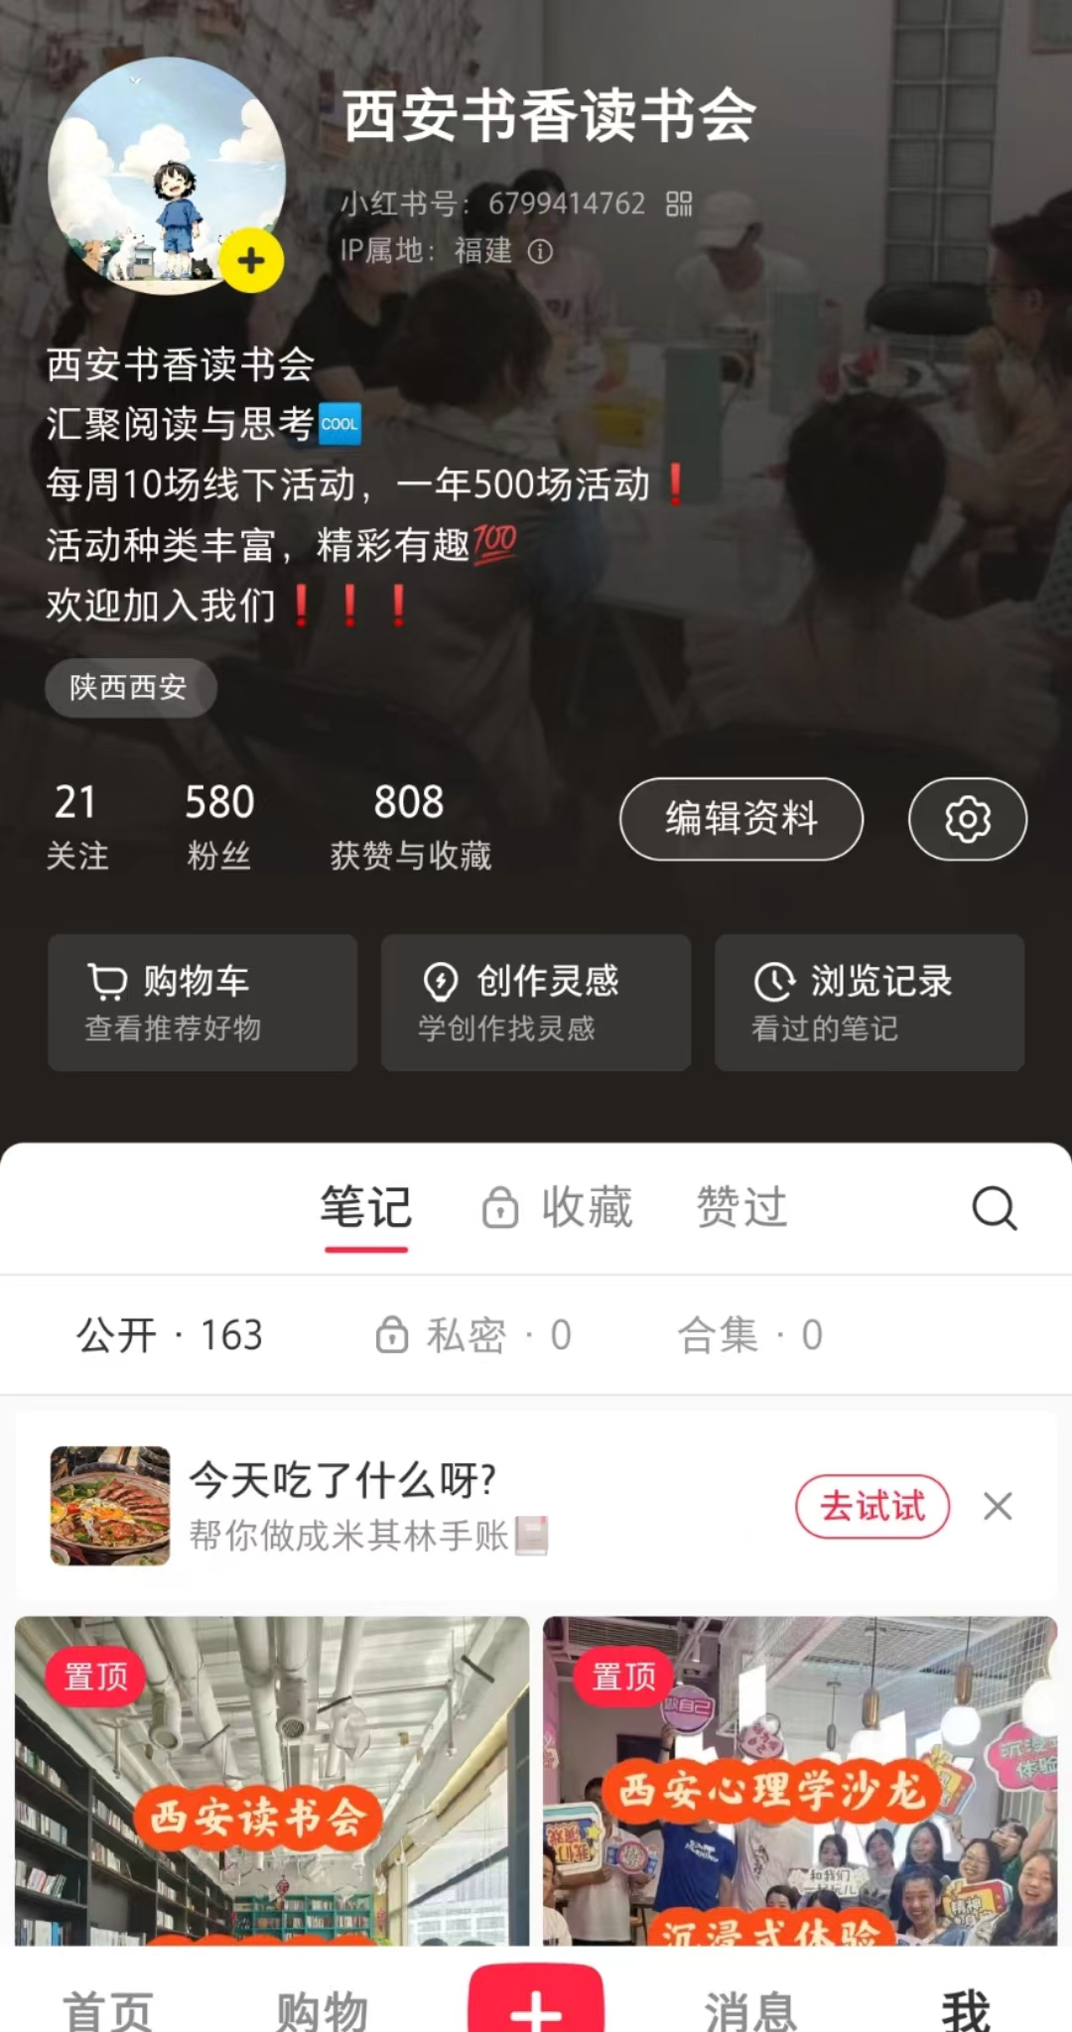
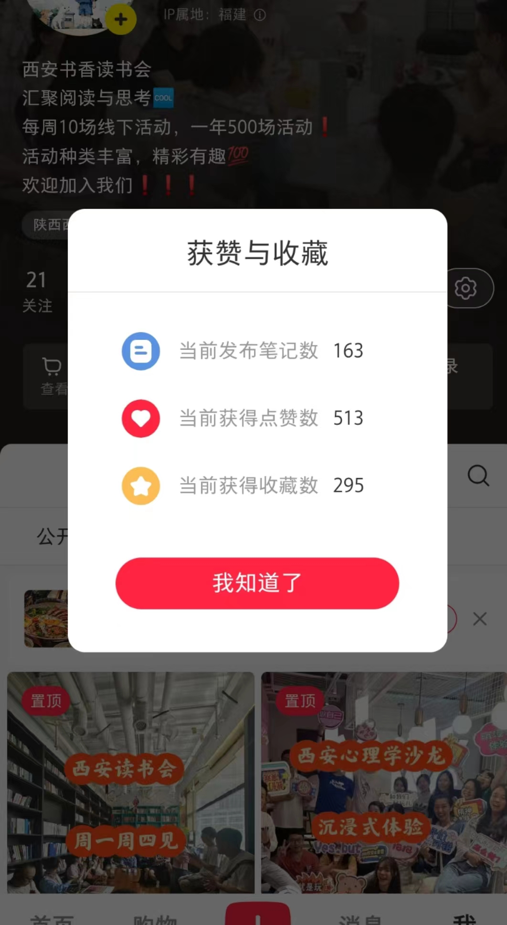

项目展示
Project Display
01
02

Slide 9
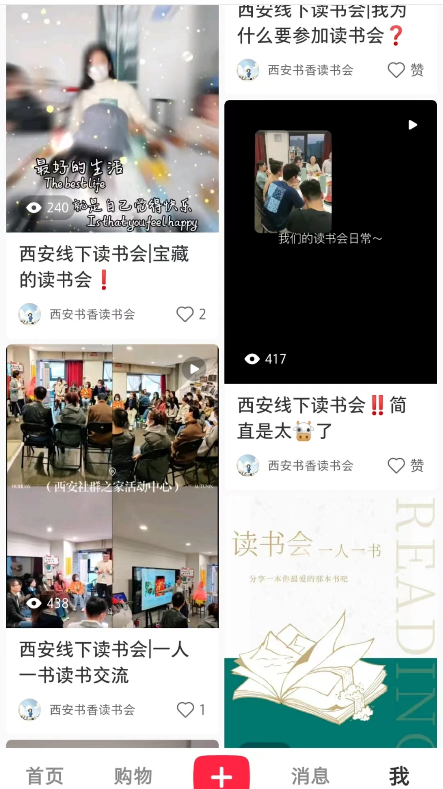
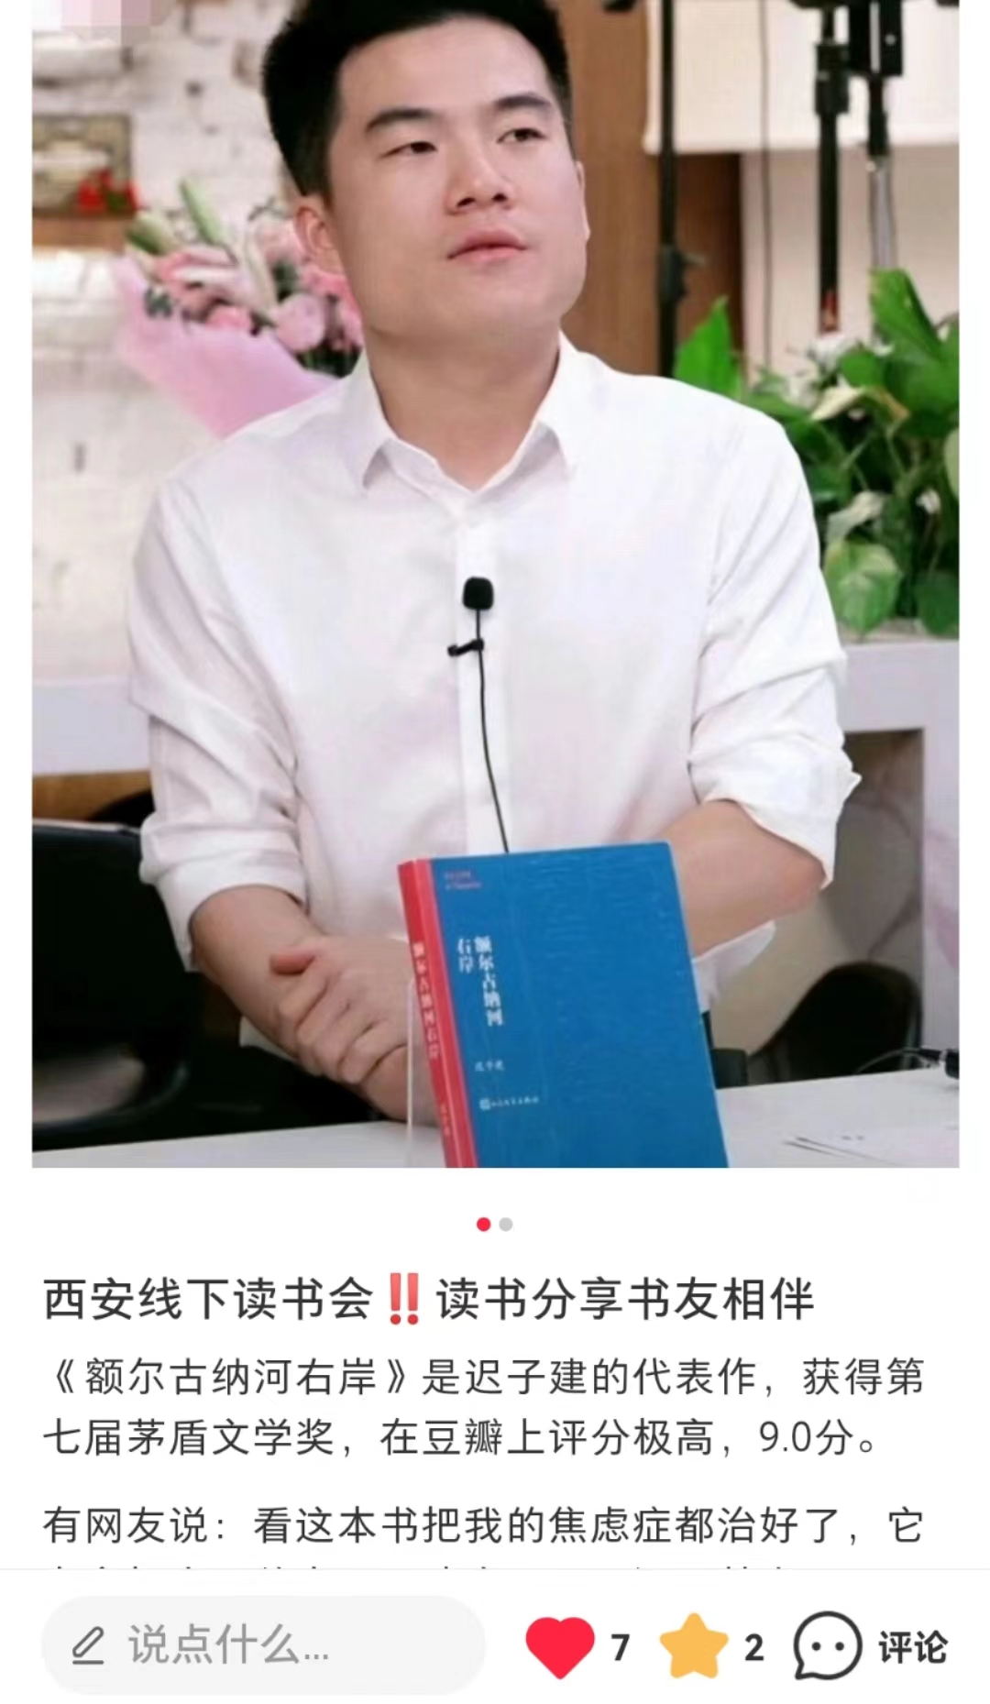
项目展示
Project Display
03
04

Slide 10



内容分析
Content Analysis
视频形式在小红书上的高阅读量更凸显了用户对于动态、直观表达方式的偏好，这促使我更注重画面的感染力和故事性，以迎合数字时代注重视觉冲击的特点。
采用读书领域的相关网红，可以更好地吸引目标受众。用户在浏览内容时更容易注意到和点击拥有热门网红的图片，增加内容曝光度。

Slide 11




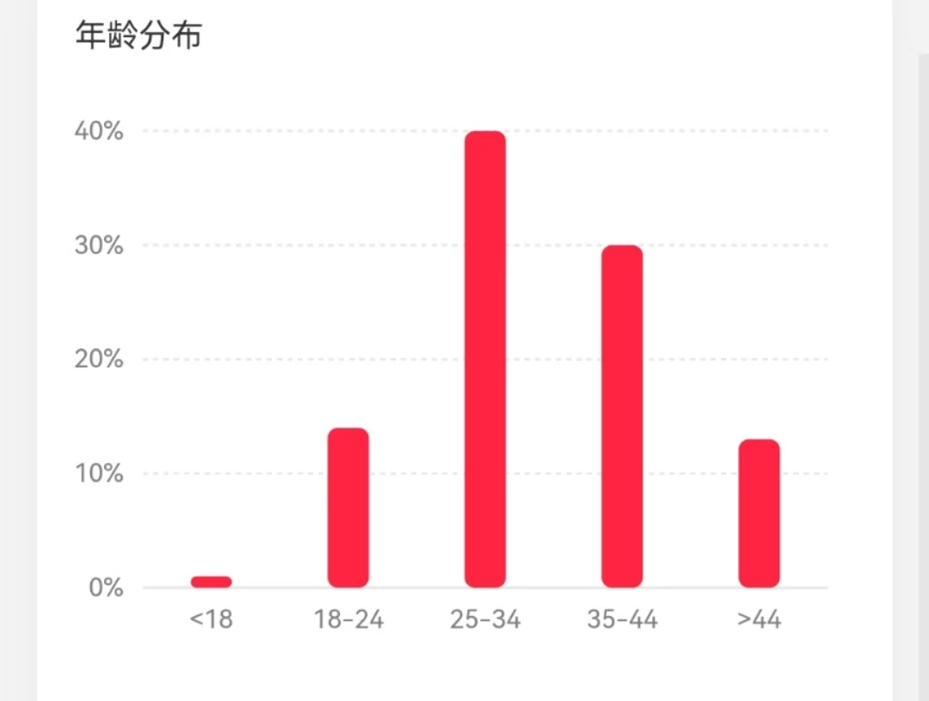
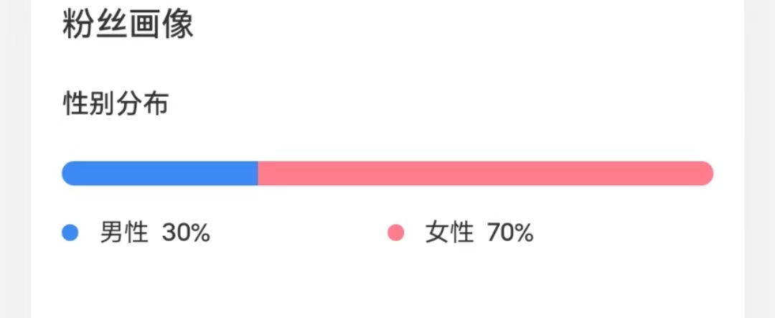
受众分析
Audience Analysis
01
粉丝中女性占比高达70%，显示出内容更适合女性用户。
02
25-44岁的女性占比达70%，这说明主要受众年龄较为成熟，具备一定的生活经验和关切点。
粉丝分布
年龄分布

Slide 12
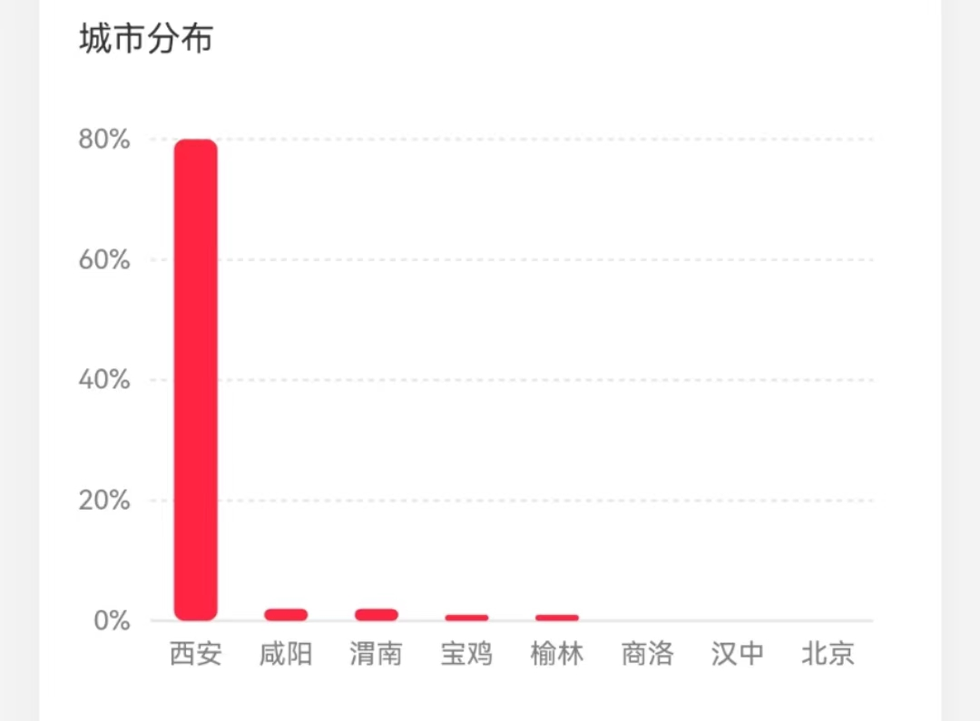
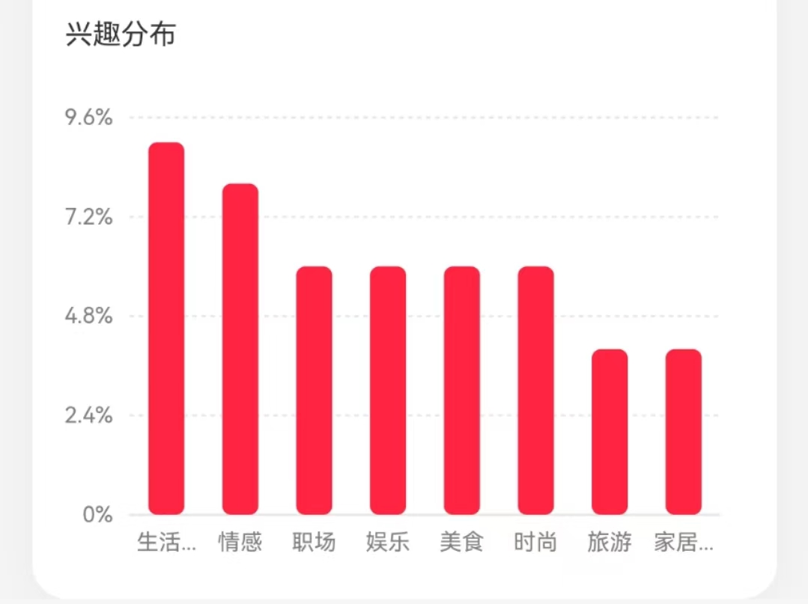
受众分析
Audience Analysis
03
80%的受众是西安本地的人，这也与账号的定位切合
04
生活类、情感类兴趣占比最高，显示出当今人们有强烈的精神追求。
城市分布
兴趣分布

Slide 13



03
营销策略总结
Marketing Strategy Summary

Slide 14















工作成绩
Work Performance
用户
社群
增长
转化
用户增长与活跃情况较好，社群内气氛较好，用户较为活跃
通过小红书引流到私域流量中，建立了16个读书活动群
通过活动策划和裂变，已经累积粉丝数量达近600
社群带来的业务数据和社群的转化率进一步提升

Slide 15













改进措施
Improvement Measures
生活主题强化
丰富多元内容
在读书会内容中增加更多生活元素，例如读书与社交、读书与学习提升的关系
在情感、职场、娱乐等领域提及更多的关键词，以满足不同兴趣点，提高粉丝黏性。
结合流行趋势
加强用户参与
可以结合热门趋势、明星阅读推荐等，增加内容的时效性和吸引力。
通过调查问卷或互动活动，了解更多关于男性粉丝和女性粉丝的喜好和期望，以更好地满足他们的需求。

Slide 16



04
感悟与思考
Perception and reflection

Slide 17


感悟与思考
Perception and reflection
01
社交化传播
数字媒体不仅是信息传播的媒介，更是社交的平台。用户通过分享、互动，形成了一个具有社区感的读书生态，推动了读书文化的社交化传播。
02
精准定位与个性化推荐
数字媒体精准地定位目标受众，根据用户的兴趣和行为习惯提供个性化的内容推荐。这种定位和推荐机制使得读书会内容更能满足用户的需求，提高了用户的满意度和忠诚度。
03
品牌塑造与影响力
通过小红书平台，成功塑造了一个与读书会相关的品牌形象。数字媒体赋予了品牌更广泛的传播途径，使得品牌能够更容易地与目标受众建立联系，提高了品牌的影响力。
04
多媒体表达方式
数字媒体平台丰富的表达形式，包括图文、短视频等，让我可以更灵活地呈现读书会的内容。

Slide 18





谢谢观看
Thanks
汇报人：张童银

